Slide 1

About Machine Learning
About Machine Learning
About Machine Learning
KHU spondlab
학부) 최 정 훈

Slide 2
Contents
01
Model’s components
02
Deep Neural Network
03
CNN

Slide 3
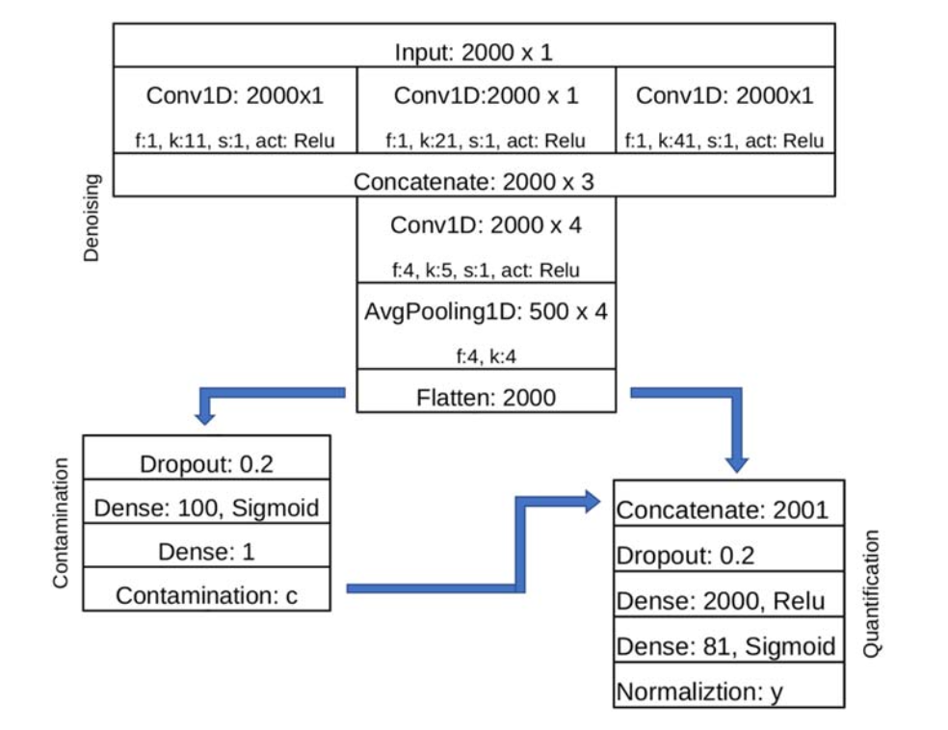
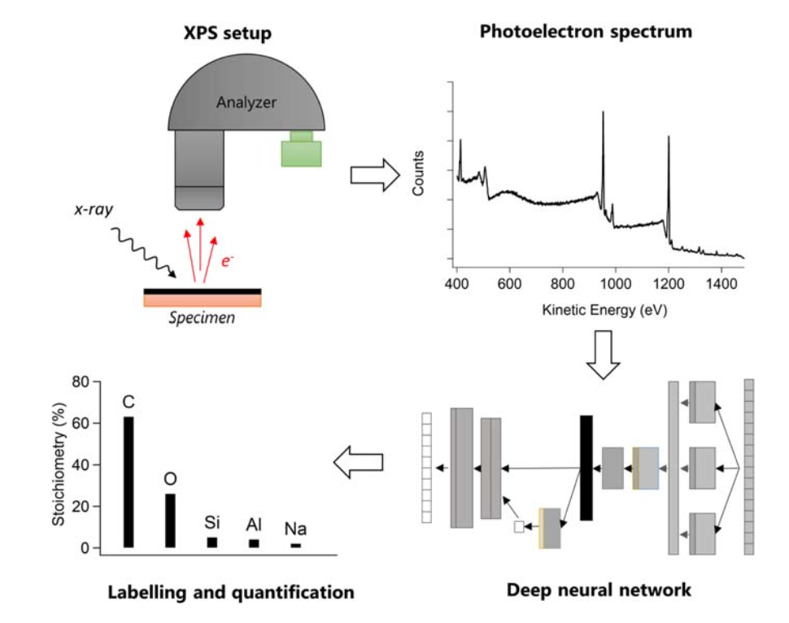
01
About Machine Learning
01. Model Components
Training: 100k x (2000 x 1)
Test: 534 x (2000 x 1)
Introduction
Deep neural network for x-ray photoelectron spectroscopy data analysis
Ph.D. G Drera

Slide 4
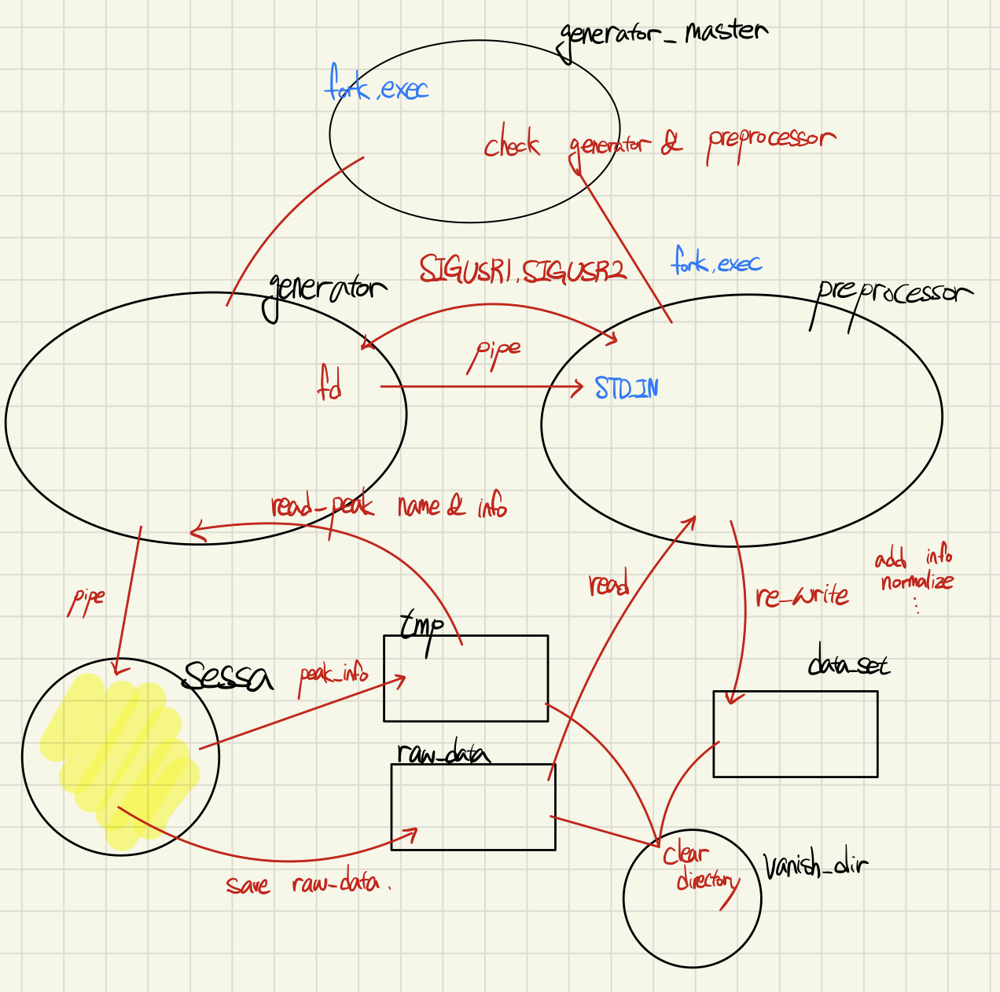

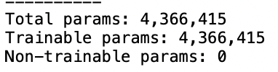
01
About Machine Learning
01. Model Components
임의의 원소(1-5개) 임의의 비율+임의의 두께(0-40A) C5O
x10k
Introduction
2048 x 1: from SESSA
input
SESSA
Simulation of Electron Spectra for Surface Analysis
output1
Li(3)-Bi(83) ; Pm(61) 제외
총 80개
output2
Deep neural network for x-ray photoelectron spectroscopy data analysis
Ph.D. G Drera

Slide 5
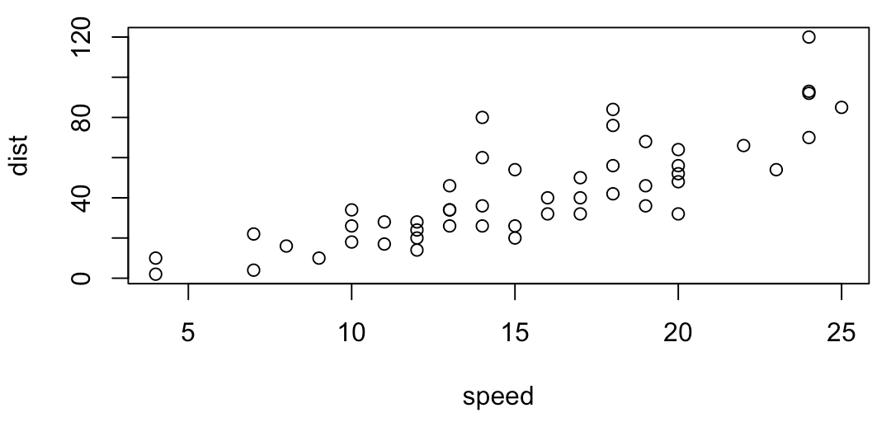
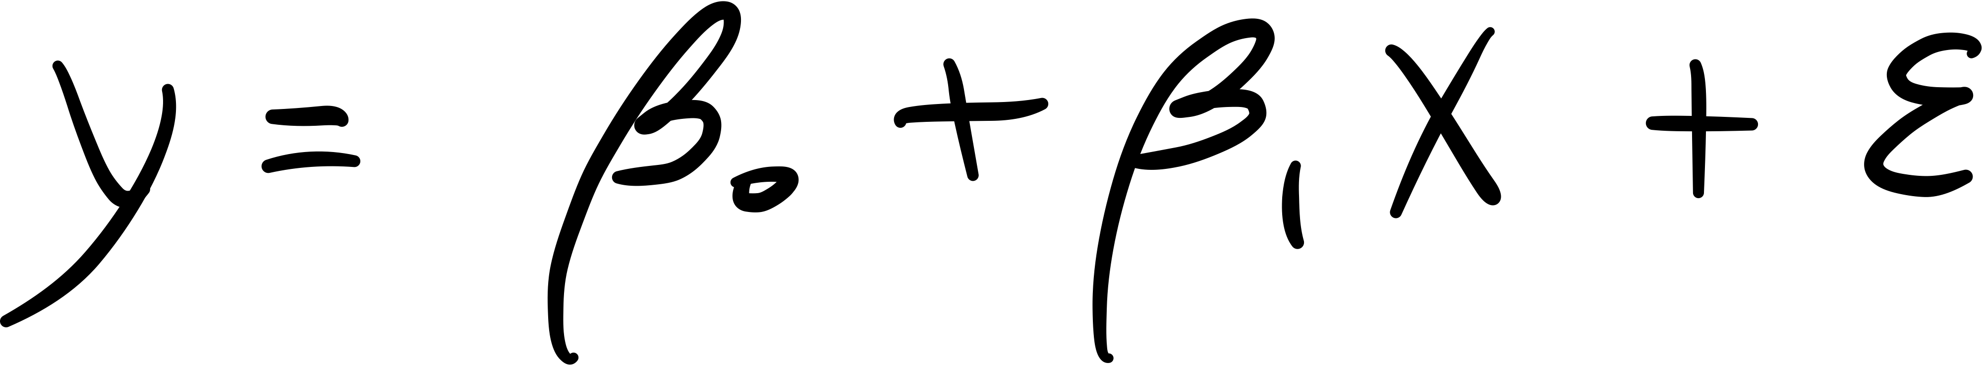
01
About Machine Learning
01. Model Components
01. Model Components
선형 회귀 분석
 | Speed | Stopping dist
1 | 4 | 2
2 | 4 | 10
3 | 7 | 4
4 | 7 | 22
5 | 8 | 16
6 | 9 | 10
7 | 10 | 18
8 | 10 | 26
9 | 10 | 34
10 | 11 | 17
11 | 11 | 28
12 | 12 | 14
1) 모델

Slide 6
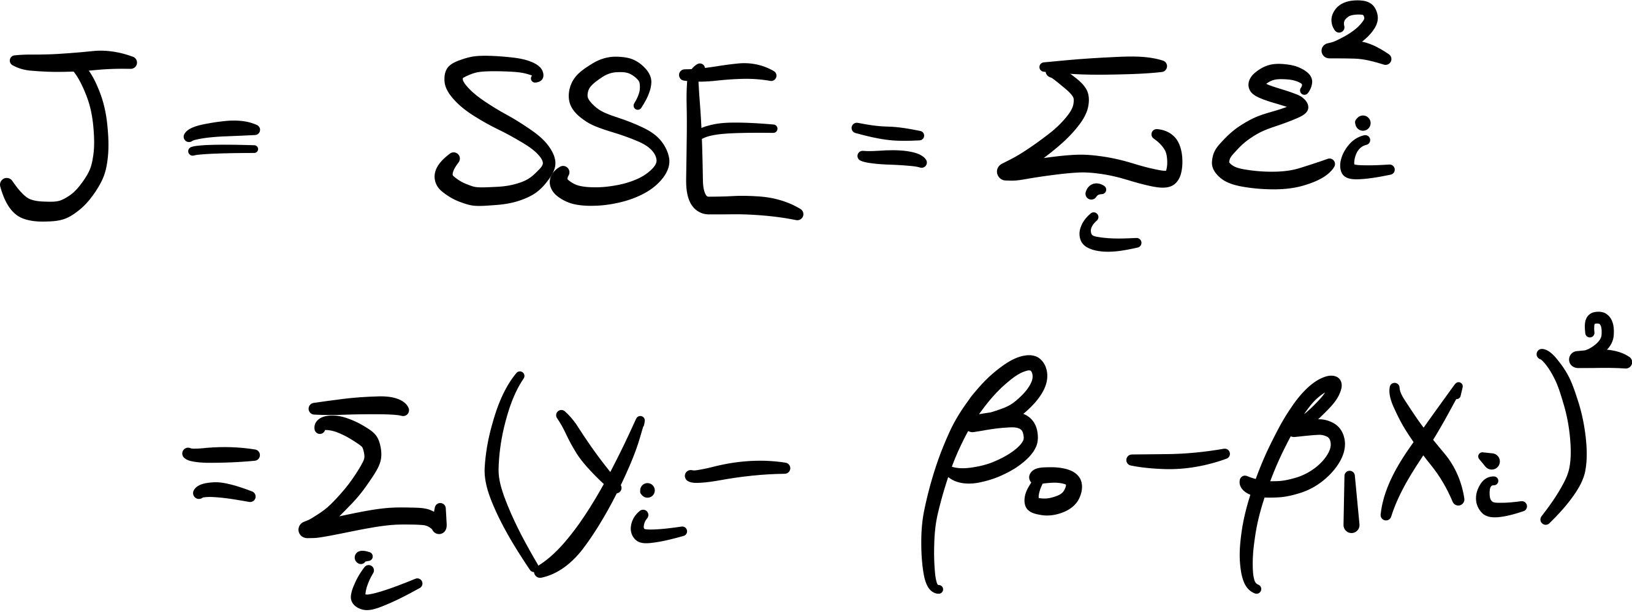
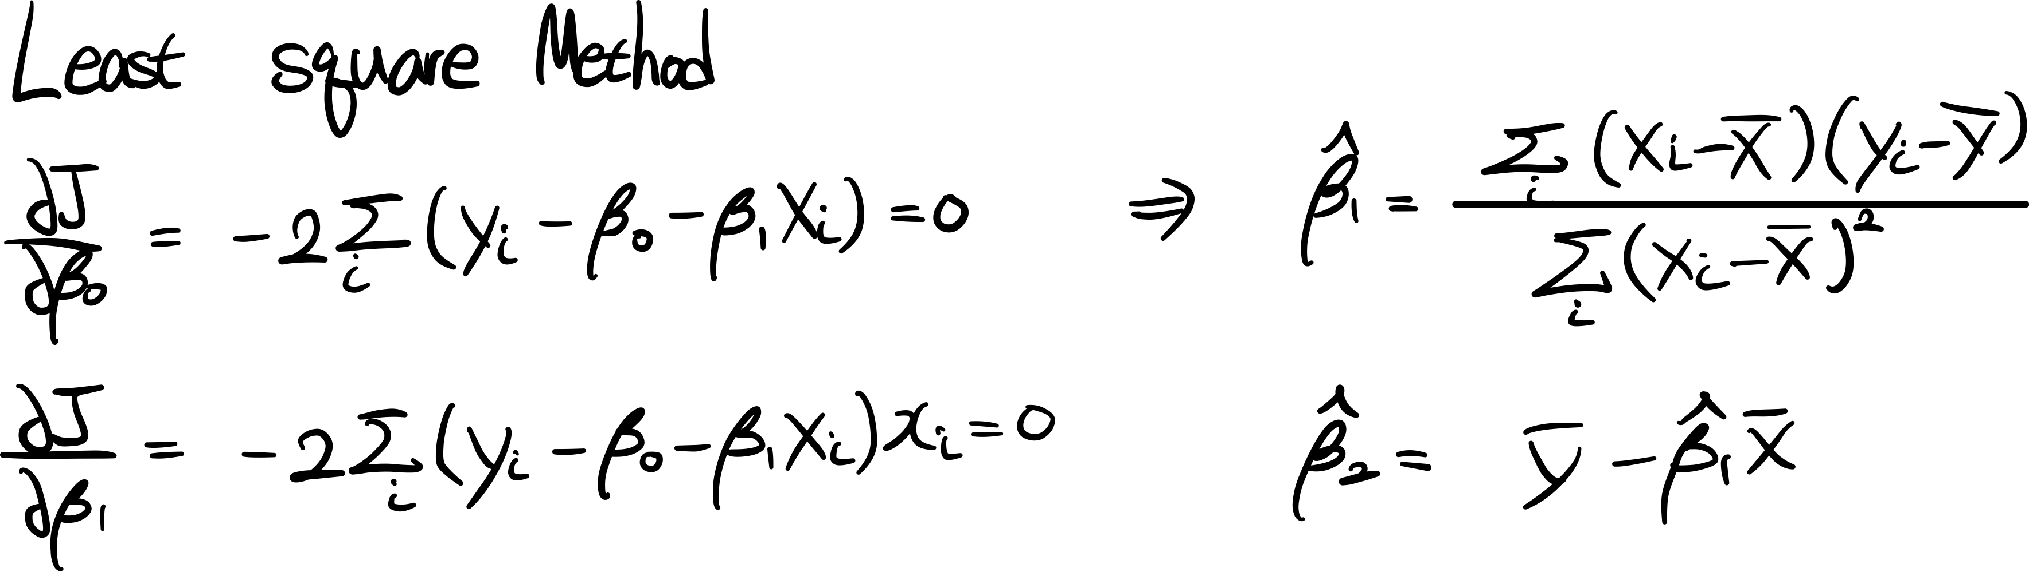
01
About Machine Learning
01. Model Components
2) Objective Function
2-1) Loss Function: 데이터 하나에 대한 목적 함수

Slide 7
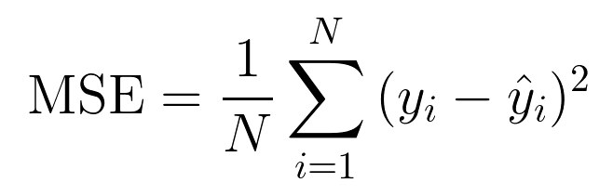
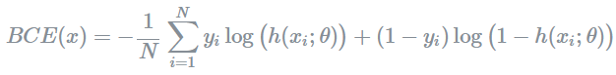
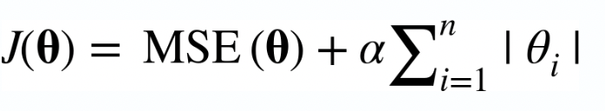
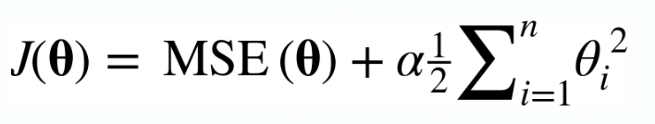
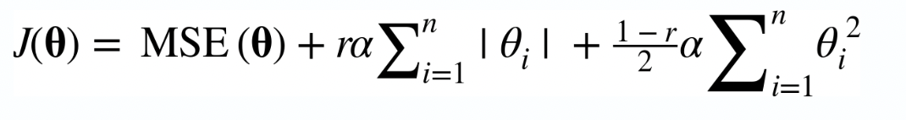
01
About Machine Learning
01. Model Components
2-2) Cost Function: 전체 데이터의 오차; loss function 평균
과적합을 방지하기 위해,
일반적으로 DNN에서는 비용함수에 가중치에 대한 비용을 추가
Lasso
Ridge
Elastic Net

Slide 8
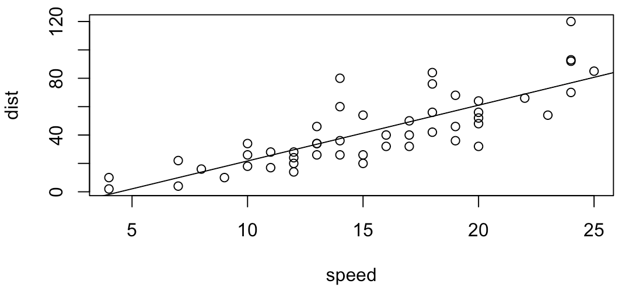
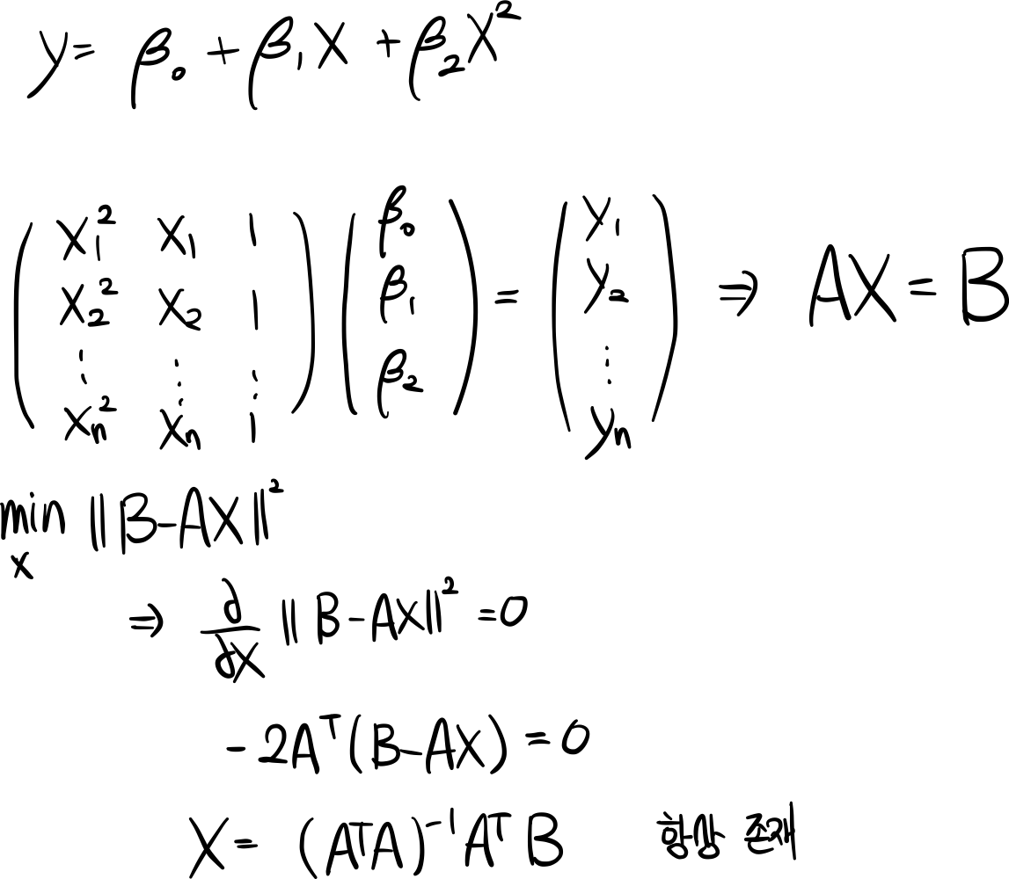
01
About Machine Learning
01. Model Components
But,
Linear Regression 조건
선형성
독립성
등분산성
정규성

Slide 9
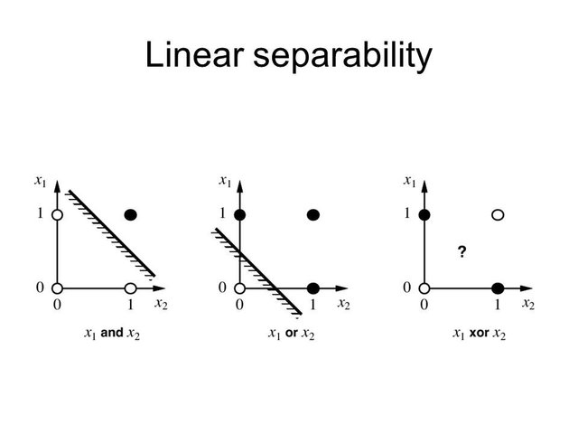
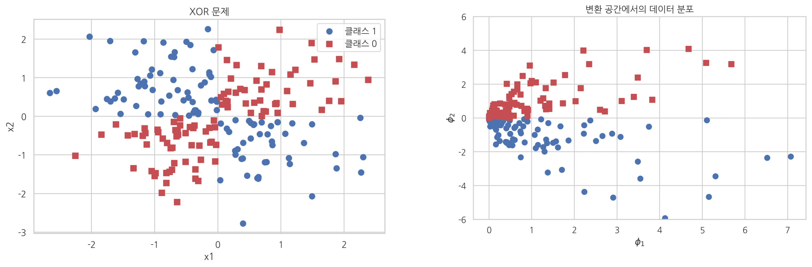
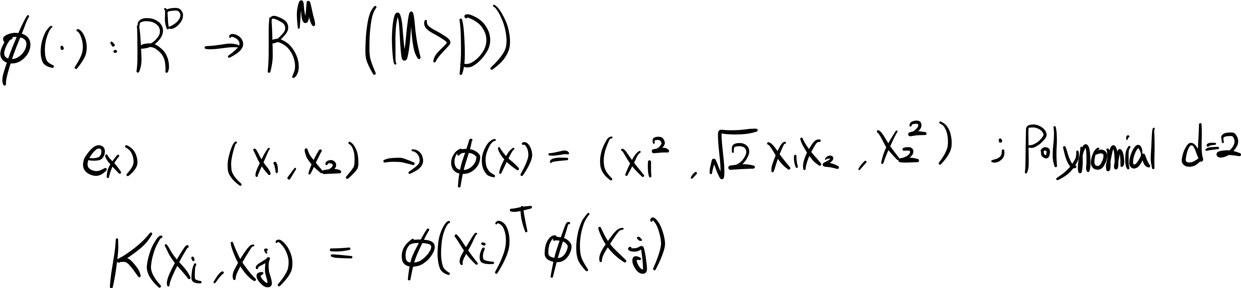
01
About Machine Learning
01. Model Components
XOR 문제
비선형성 필요
-> 고차원으로 매핑(kernel SVM, KPCA)
-> 활성화 함수(activation function)

Slide 10
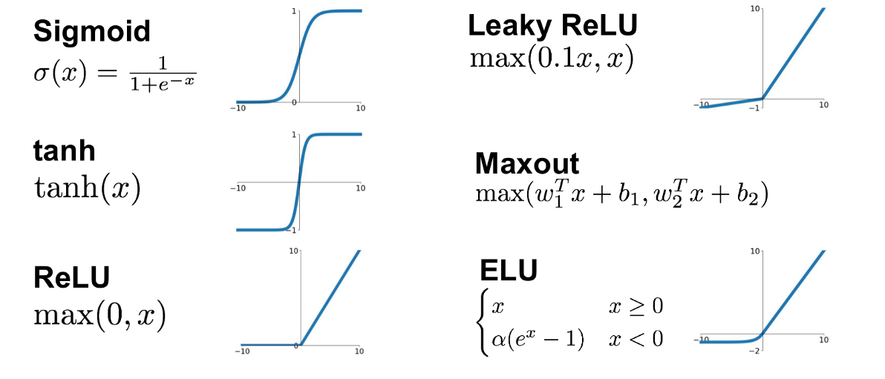
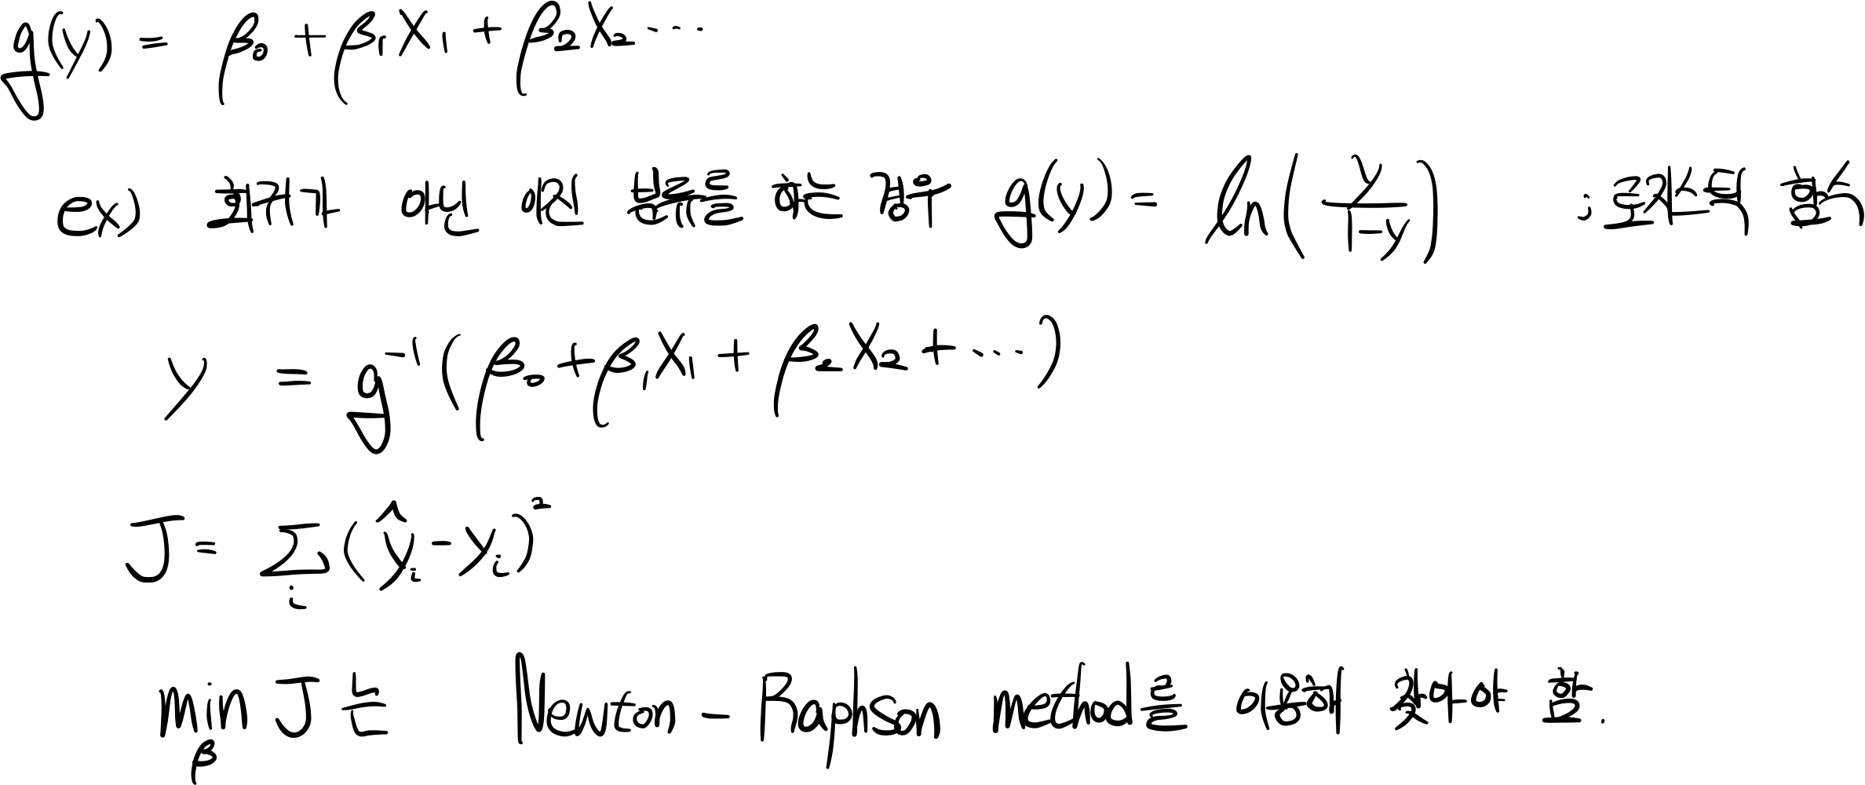
01
About Machine Learning
01. Model Components
3) Activation Function
일반화 회귀 분석(generalized linear regression)

Slide 11
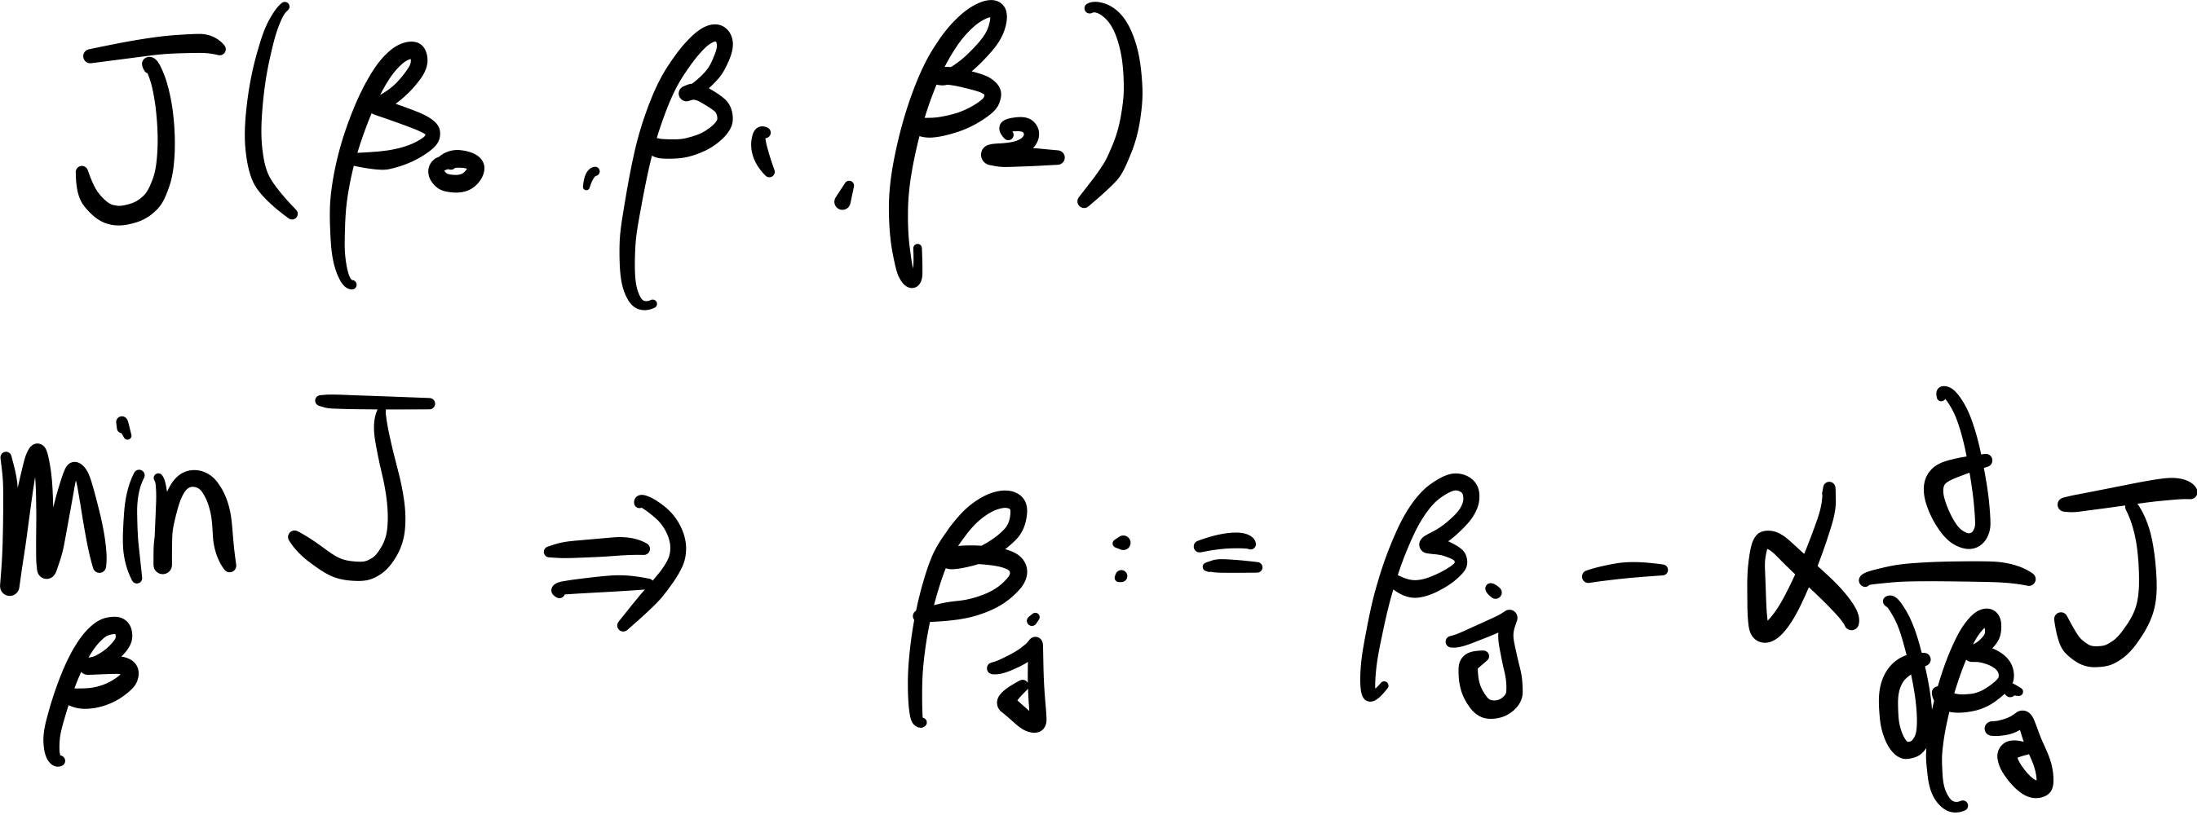
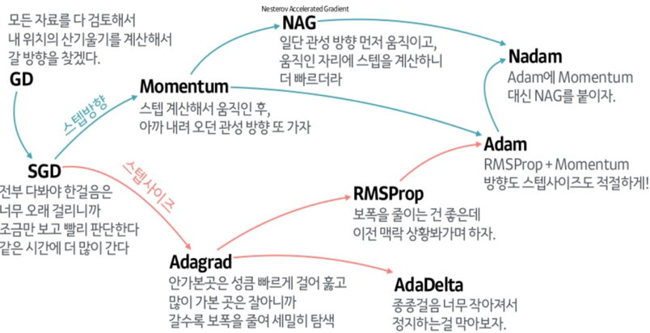
01
About Machine Learning
01. Model Components
Newton-Raphson method
4) Optimizer
비용이 최소가 되는 점을 찾는 방법

Slide 12
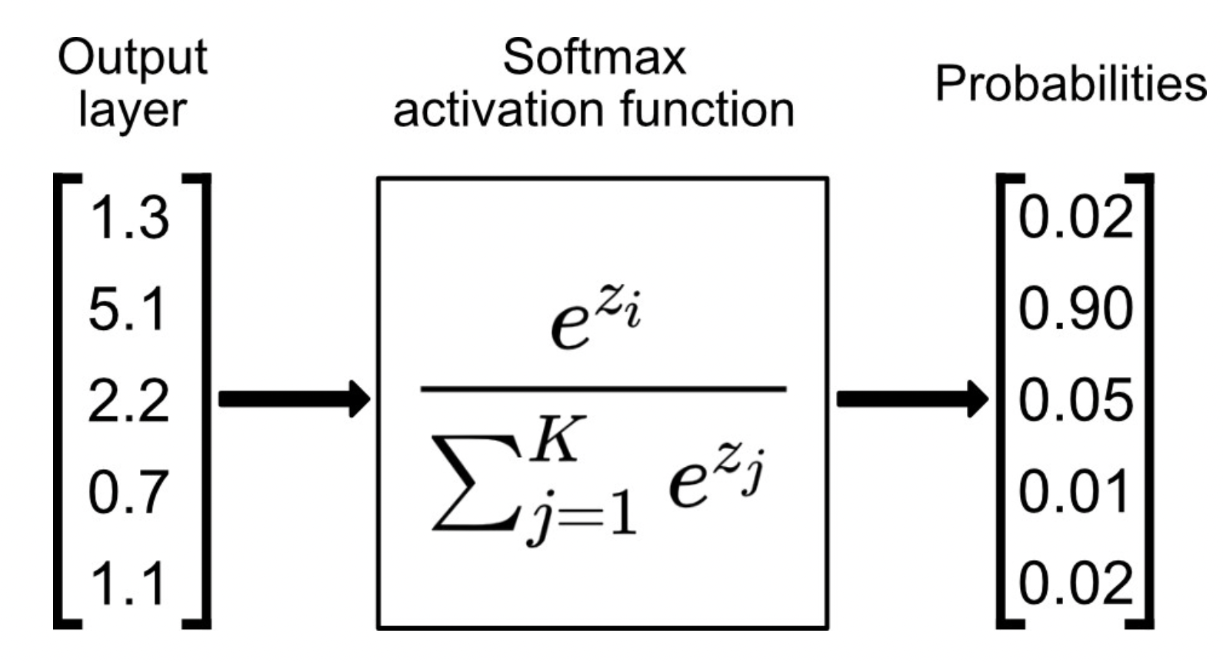
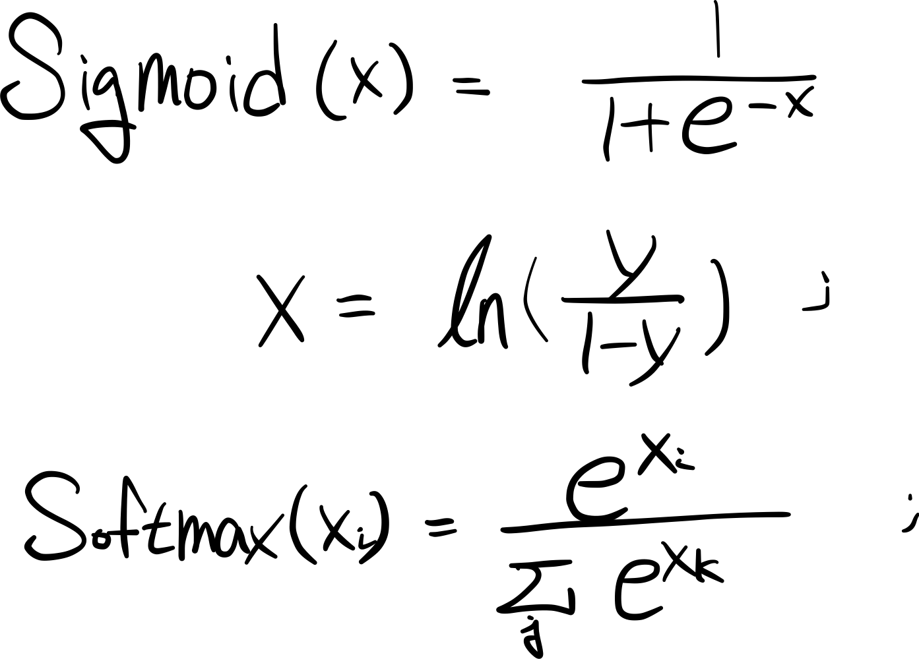
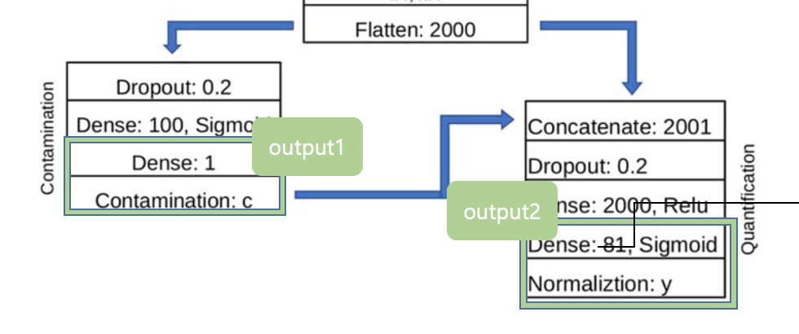
01
About Machine Learning
01. Model Components
출력층에서 주로 사용되는 activation function
Logit: 이진 분류 시, 출력 값이 해당 라벨일 확률을 의미
2개 이상의 라벨로 분류할 때,
각 라벨로 분류될 확률을 의미

Slide 13
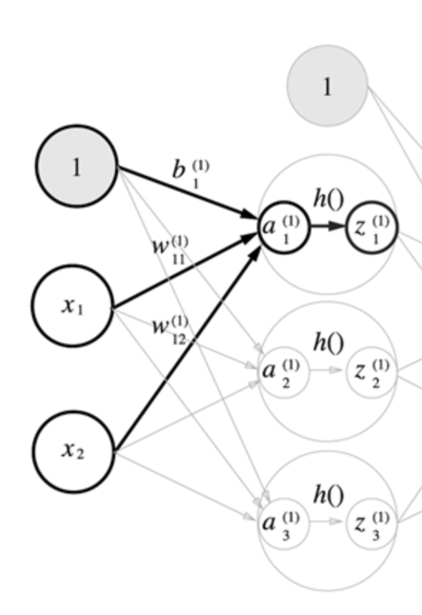
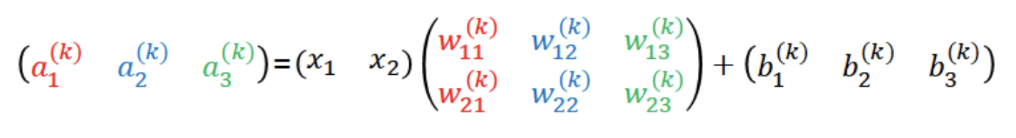
02
About Machine Learning
02. Deep Neural Network
02. Deep Neural Network
Hidden layer 에서 activation function(비선형 함수)가
일반화 회귀 모델(glm)과 동일한 역할 수행

Slide 14
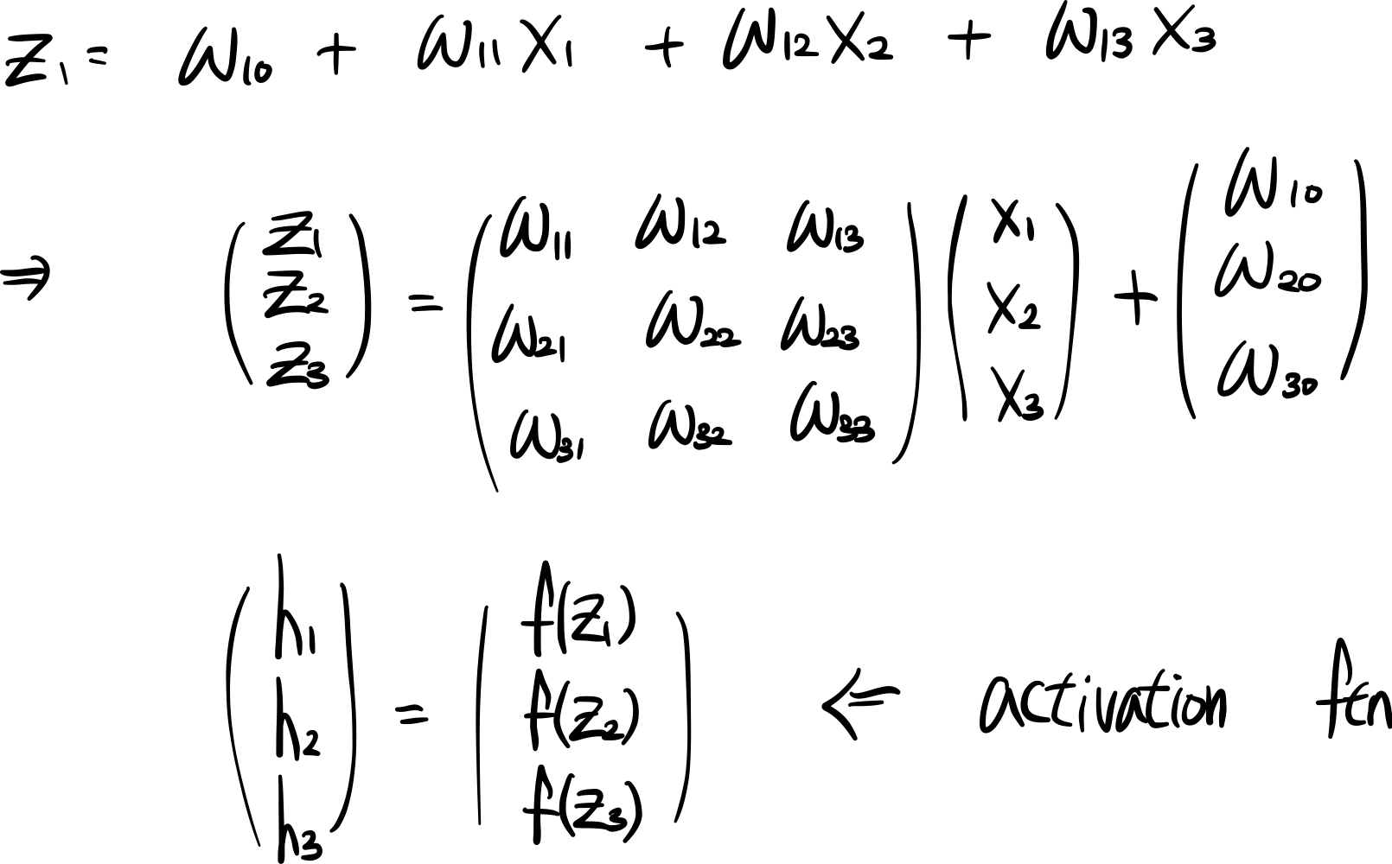
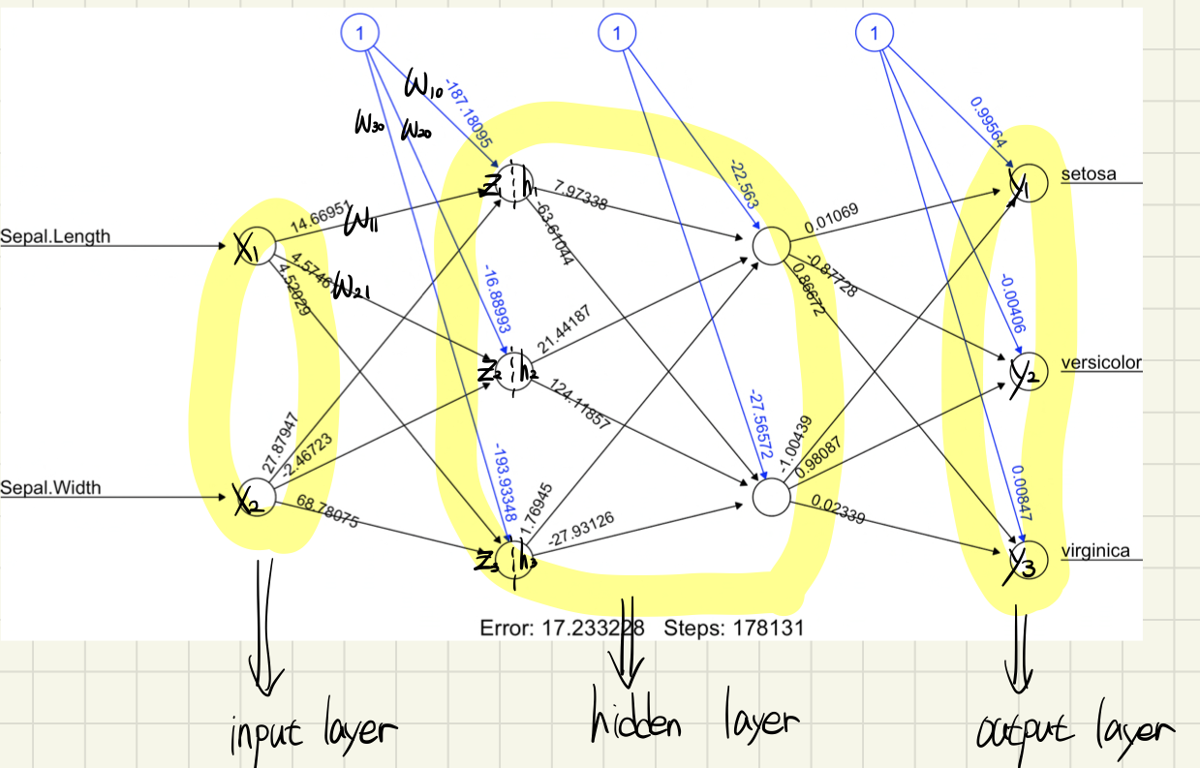
02
About Machine Learning
02. Deep Neural Network
Forward propagation
DNN은 단순히 일반화 선형 회귀(glm)
을 여러 겹 수행한 것과 동일함.

Slide 15
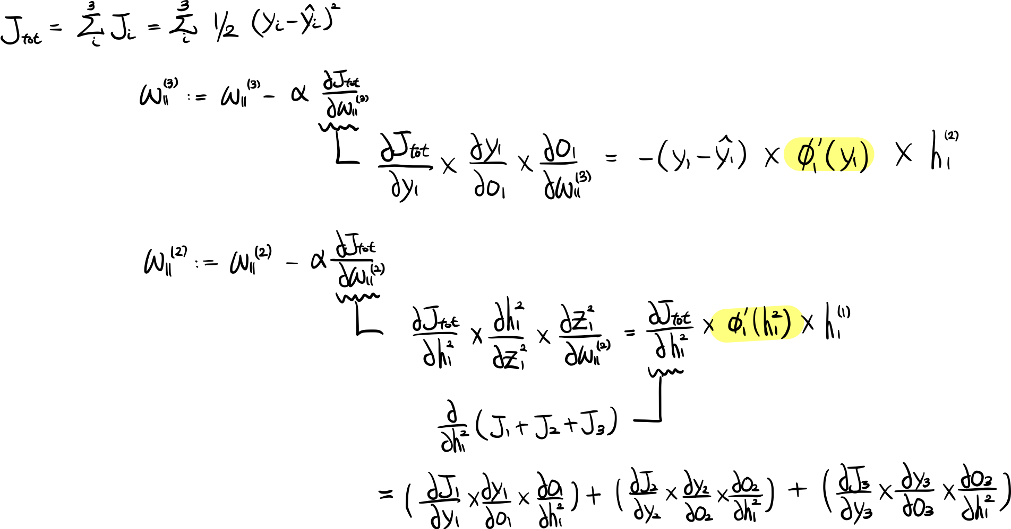
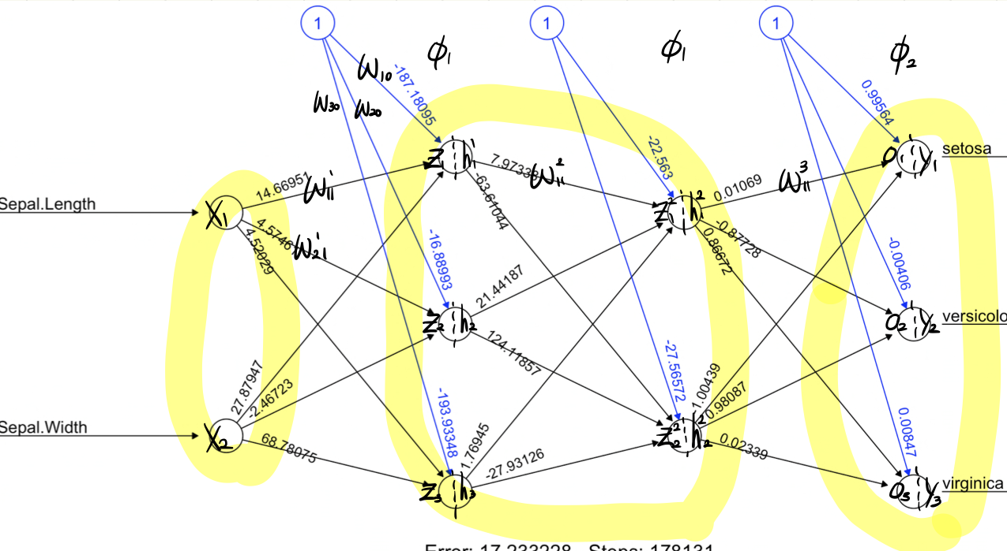
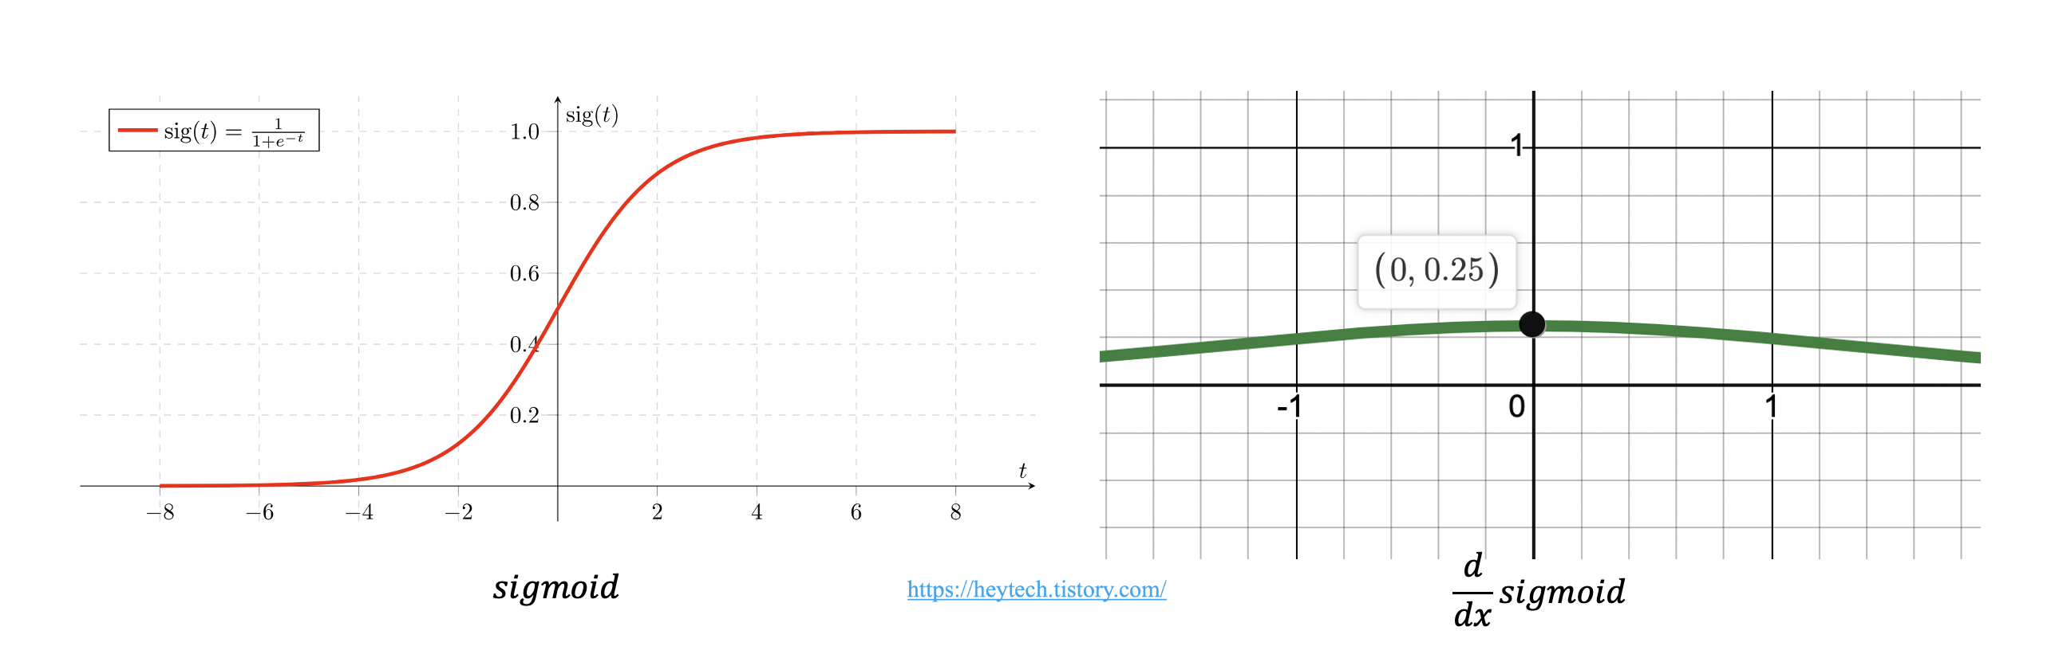
02
About Machine Learning
02. Deep Neural Network
Back propagation; chain rule(가중치 업데이트)
Sigmoid는 미분할 경우, 최대값이 0.25로 기울기가 소실!
따라서 은닉층의 activation function으로 사용하지 않음
ReLU, Leaky ReLU가 요즘 가장 많이 사용됨

Slide 16
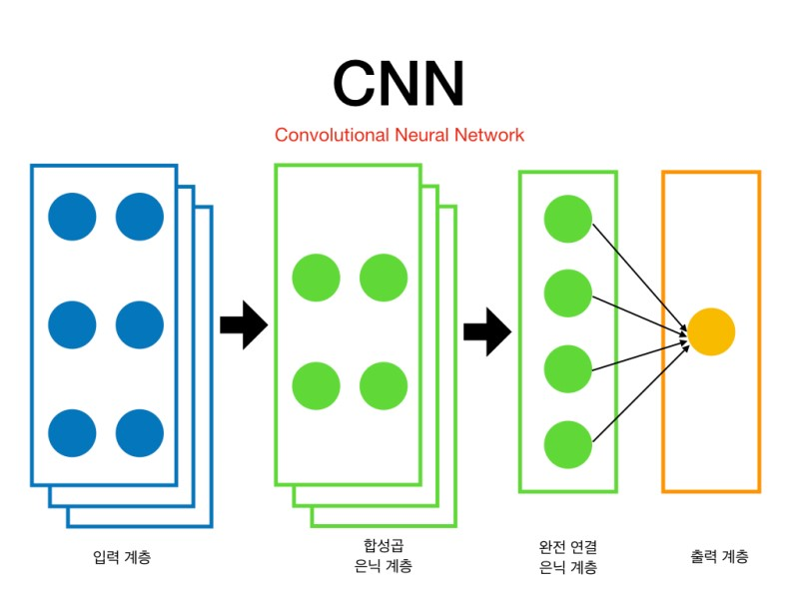
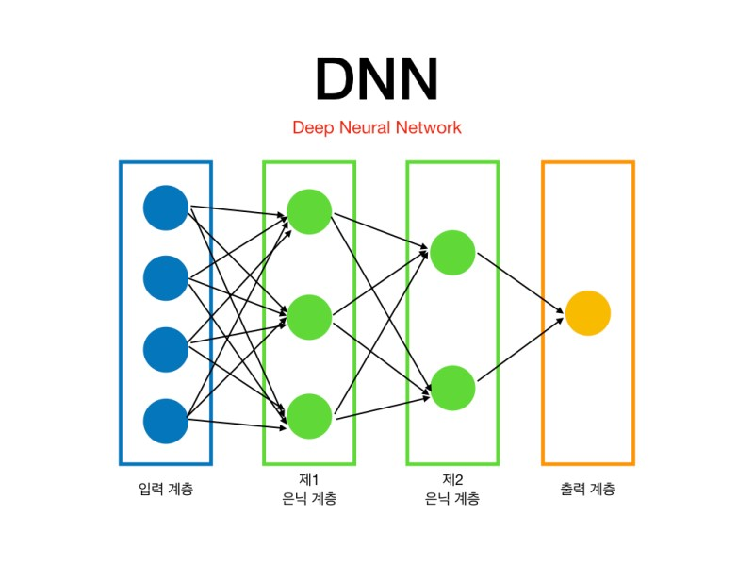
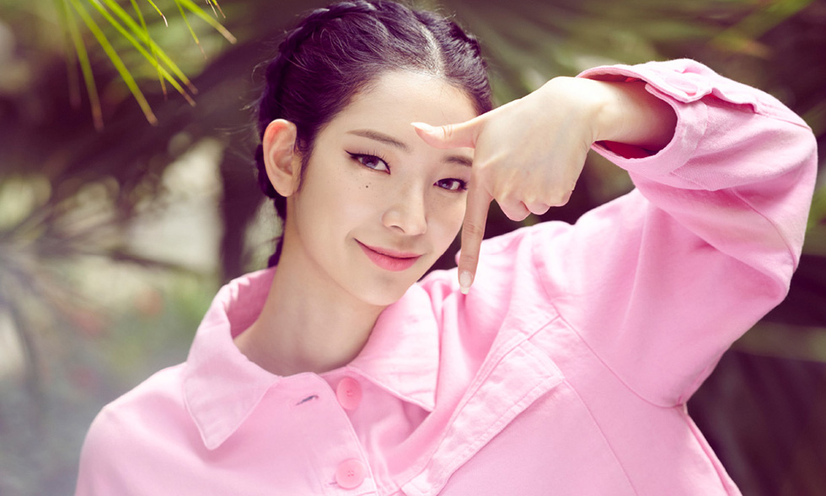
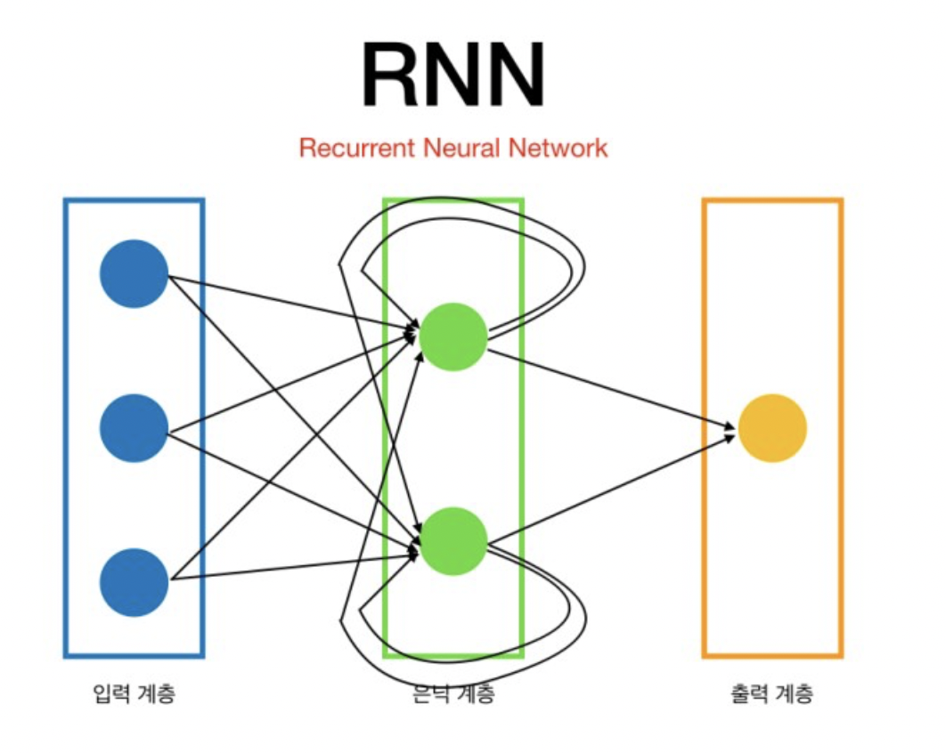
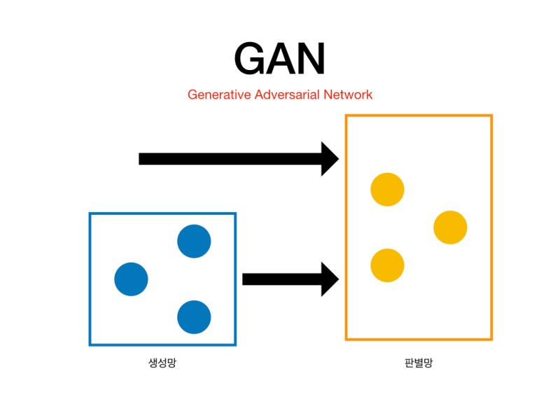
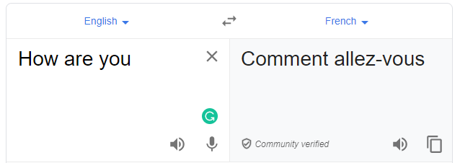
02
About Machine Learning
02. Deep Neural Network
이미지 분석(vison)
로커스) 가상인간 로지
가상 이미지 생성
시계열 데이터/자연어
Google) Seq2Seq
Notes:
https://arxiv.org/pdf/1409.3215.pdf

Slide 17
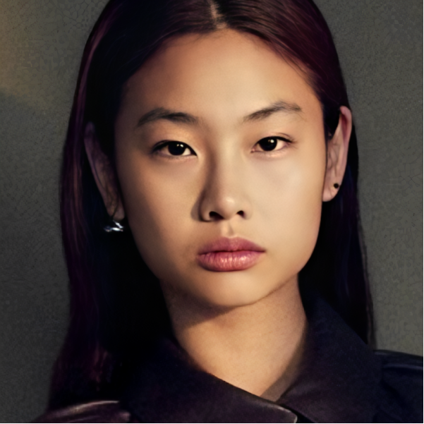
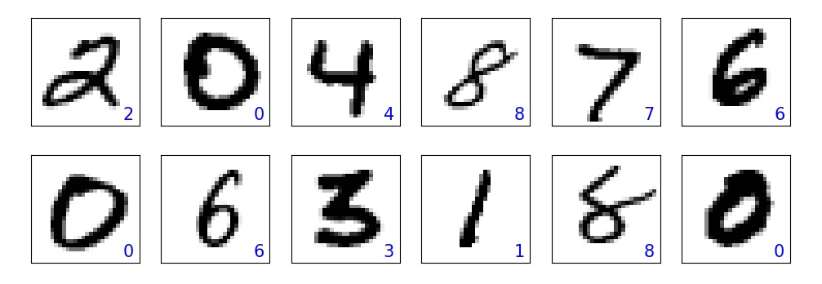
03
About Machine Learning
03. CNN
03. Convolutional Neural Network
이미지 분류에 가장 많이 사용되는 MNIST
28x28x1 (8-bit gray scale)
601x601x3 (8-bit color; 0-255)
BMP
차원이 낮고, topology information이 적음
차원이 크고, topology information이 적음
DNN은 입력 시, 1차원으로 입력(flatten) 이 때 topology information을 고려하지 않으며,
차원이 크면 많은 가중치가 필요
CNN 사용

Slide 18
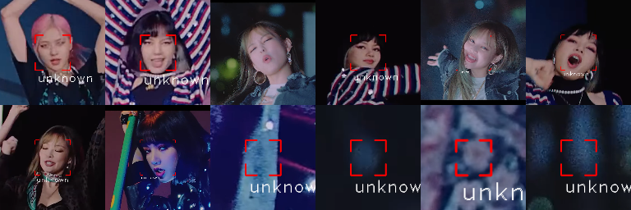
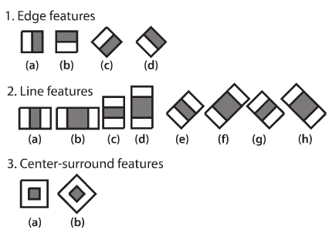
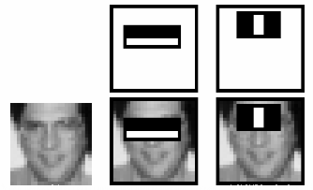
03
About Machine Learning
03. CNN
OpenCV Haar Cascade;
전체 이미지에서 특정 이미지를 잘라내기Haar Cascade라는 방법을 주로 사용
CNN 모델에 전체 이미지 입력 시,
학습 불가능
(해상도 CNN 모델에 맞춰서 변형 필요)

Slide 19
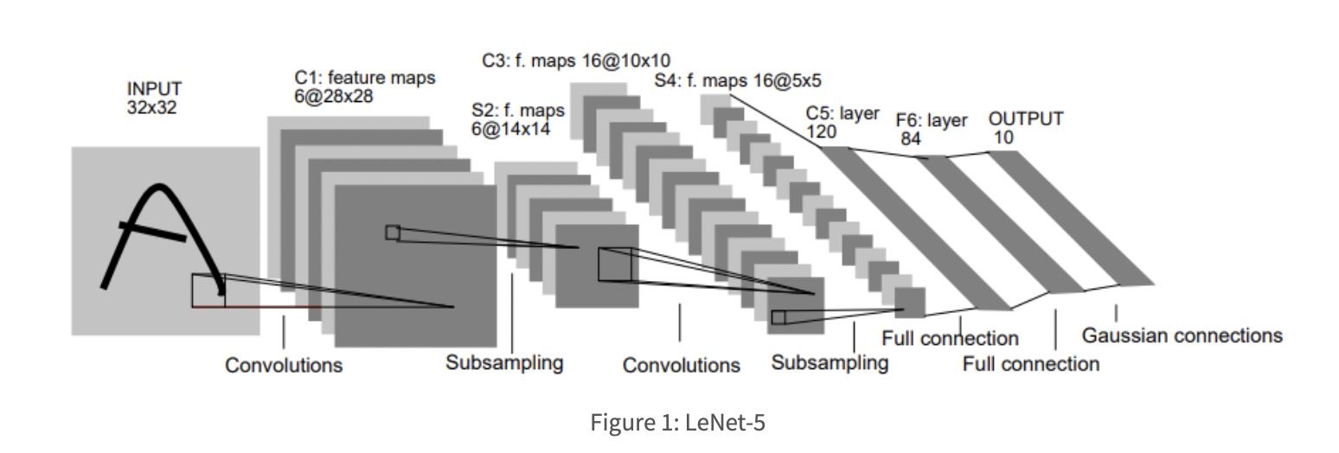
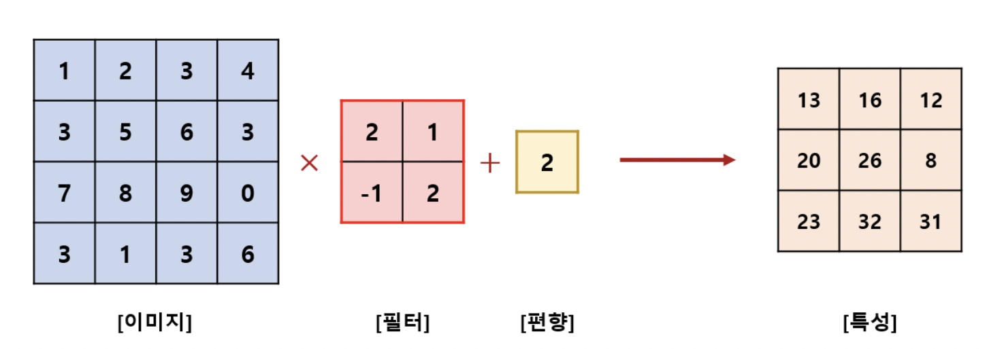
03
About Machine Learning
03. CNN
Yan LeCun 논문, CNN의 초석
CNN에서의 가중치

Slide 20
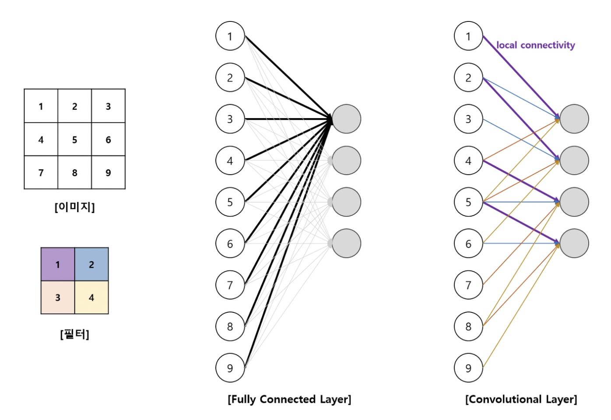
03
About Machine Learning
03. CNN
DNN일 경우, ( 9+1 ) x 4 = 40 개의 가중치를
CNN을 사용하면, ( 4+1 ) x 1 = 5 개의 가중치만 이용
DNN 보다 빠른 연산 속도

Slide 21
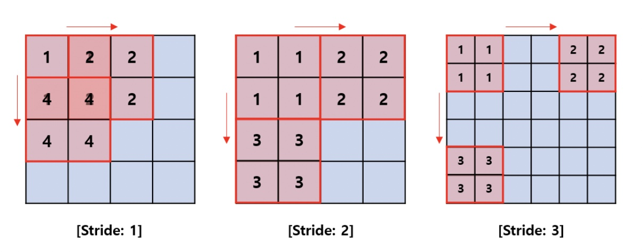
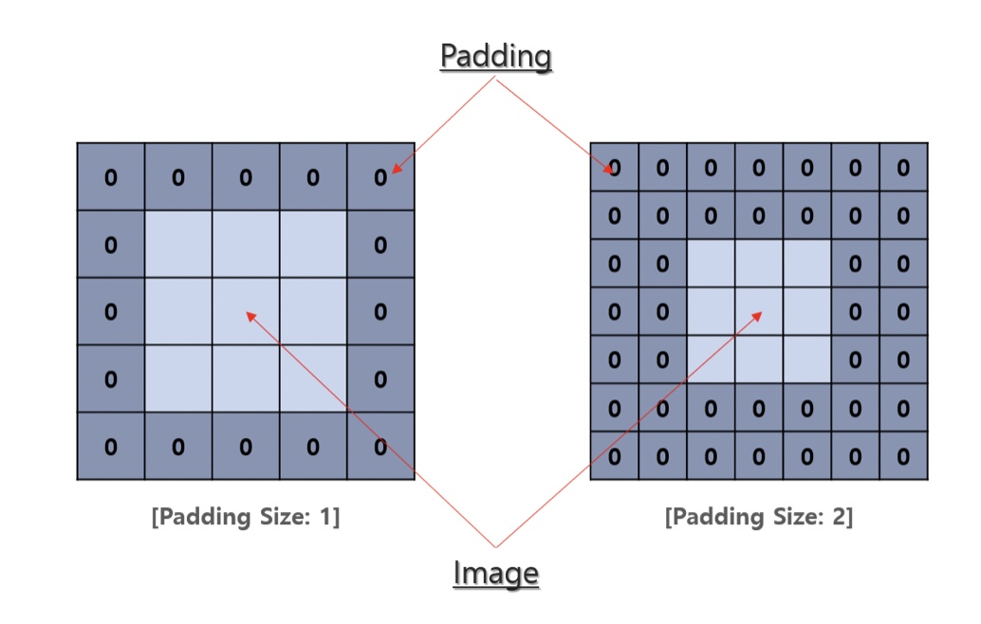
03
About Machine Learning
03. CNN
Stride: 필터를 입력 데이터에 합성할 때, 움직이는 간격
Padding: 합성 시, 특성의 크기가 작아지는 것을 막아 주기 위해 모서리를 0 으로 채움

Slide 22
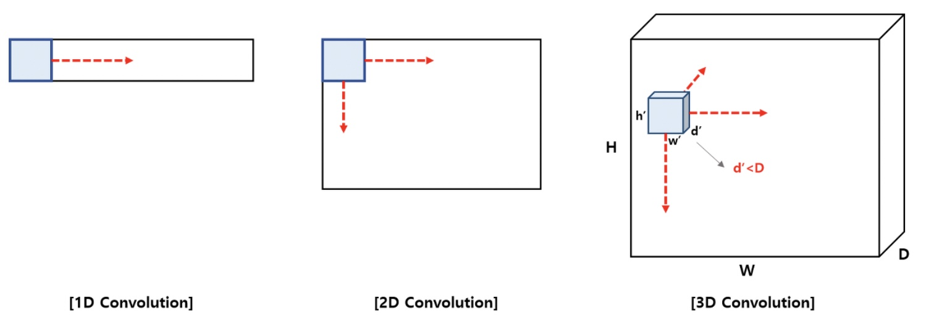
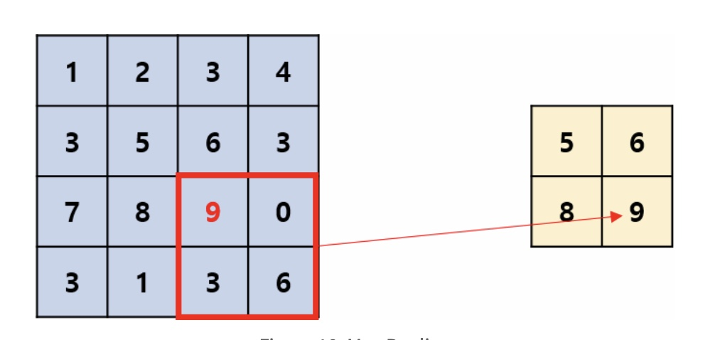

03
About Machine Learning
03. CNN
1D Convolution / 2D Convolution / 3D Convolution
Pooling Layer: 데이터의 공간적 특성을 유지하면서, 크기를 줄여 줌 -> 가중치를 줄여 과적합(overfitting) 해결 도움
Max Pooling
Average Pooling

Slide 23

03
About Machine Learning
03. CNN
Drop-Out Layer: L1(Lasso), L2(Ridge)와 함께 과대적합을 방지하기 위해 사용
예측 시에는 모든 뉴런이 참여하지만, 훈련 시 hidden layer unit 일부가 랜덤하게 사용되지 않음
특정 hidden layer unit에 의존할 수 없도록 만들어서 일반적이고 안정적으로 학습

Slide 24
03
About Machine Learning
03. CNN
1D Convolution Layer
Filter 1개 ; kernel size: 41
Stride: 1
Padding: 1(출력 동일하기 때문에)
Activation function: ReLU
Average Pooling layer
Filter 4: ; kernel size: 4
Stride: 4
(500x4x4)/4=2000 이기 때문에
DropOut Layer
p_drop=0.2
p_keep=(1-0.2)=0.8

Slide 25


03
About Machine Learning
03. CNN
CNN Back propagation

Slide 26


03
About Machine Learning
03. CNN
CNN Back propagation

Slide 27

03
About Machine Learning
03. CNN
CNN Back propagation

Slide 28
Thank you!
Thank you!

